Slide 1




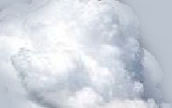





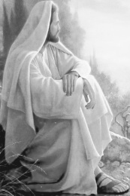
성경 이야기
♬ 리스트-주님의 기도 Pater noster in F major, S 41 No.1 - 3'36‘’
PowerPoint Show로 접하는
The Stories in The Bible

Slide 2
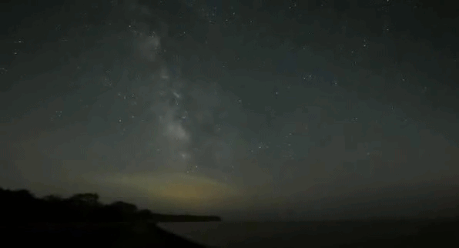
안녕하세요?
1
자료들의 첫 Slide에 배경 음악이 나오도록 되어 있음으로
컴퓨터가 충분히 읽고 정상 구동된 연후(음악 들리면)에
클릭하셔야 에러 없음
2
쇼가 자동으로 진행됨
마우스 우측 클릭 시 메뉴, 좌측 클릭 시 쇼 중간 생략 진행됨
3
가시고자 하는 모든 자료에는
밑줄 없고, 색 변함없는 link 설정 (마우스 오면 손가락 표시)
○ 성서별 Slide 枚數, 所要 時間 등 참고자료 현황☞
○ 설명서☞
○ 감상 안내도☞
†구약가기
○ 맛보기 1☞
2☞
†신약가기
모든 Slide의 左下인 이 위치에 목록으로의 link가 있음
목록
WARNING

Slide 3

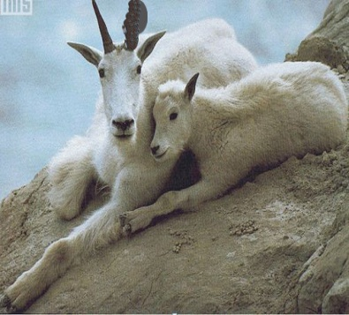




구약
신약 가기
•창세기-----61분
•열왕기상---50분
•전도서-----17분
•오바댜 -----7분
•출애굽기 --57분
•열왕기하---61분
•아가 -------14분
•요나-------12분
•레위기-----48분
•역대상-----46분
•이사야-----51분
•미가-------16분
•민수기-----43분
•역대하-----64분
•나훔-------10분
•예레미야---53분
•신명기-----33분
•에스라-----15분
•하박국----10분
•예레미야 애가 -14분
•여호수아 --35분
•느혜미야---25분
•에스겔-----67분
•스바냐 ----10분
•사사기-----29분
•에스더-----15분
•학개 --------7분
•다니엘-----33분
•룻기 -------11분
•욥기 -------50분
•스가랴 ----32분
•호세아-----27분
•사무엘상---57분
•시편 -------36분
•요엘 -------11분
•말라기 ----10분
•사무엘하---56분
•잠언 -------24분
•아모스-----20분
† 계 21시간 40분
†미리보기(전반 14서-上)---32분
†미리보기(후반 25서-下)---39분
†세계사 흐름, 구약 기록 시기, 성경 분류
†장/절 분석 및 유대 절기
23.9%
율법서 5권
33.1%
역사서 12권
15.3%
시가서 5권
27.6%
예언서 17권
%는 한글개역(성서원 刊 큰성경)의 페이지 수 기준임
처음
MENU 돌아가기
Slide 현황
설명서
안내도
맛보기1
맛보기2
신약가기

Slide 4

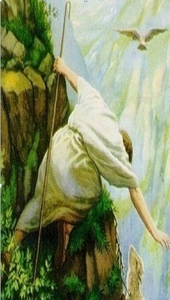

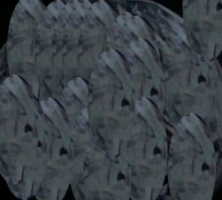

신약
구약 가기
†신약을 한 눈에 --8분
•에베소서 ------38분
•야고보서 -----32분
•마태복음----92분
•빌립보서 ------24분
•베드로전서---32분
•마가복음----89분
•골로새서 ------27분
•베드로후서---20분
•누가복음---187분
•데살로니가전서-27분
•요한1서 ------31분
•요한복음---107분
•데살로니가후서-16분
•요한2서 -------6분
•사도행전---187분
•디모데전서----33분
•요한3서 -------7분
•로마서-------81분
•디모데후서----17분
•유다서---------9분
•고린도전서--97분
•디도서 --------16분
•요한계시록--105분
•고린도후서--69분
•빌레몬서 -------8분
•갈라디아서--37분
† 사도들의 순교--13분
•히브리서 -----86분
† 계 26시간 10분
†신약 미리보기(4복음서-上)---41분
†신약 미리보기(복음서 외-下)---38분
†요한복음 목록-장/절 분석, 구약 기록 시기, 유대력, 절기, 4복음서 비교,
갈릴리 및 예루살렘 약도, 예수님 행적
†마태복음 목록-막달라 마리아, 유대 3대 종파 등 참고자료
†사도행전-로마 황제들, 분봉왕 등 참고자료
● 태양계∙우주의 이해
요한계시록과 함께!!
43.9%
복음서 4권
12.3%
역사서 1권
26.7%
바울 서신서 13권
11.1%
일반 서신서 8권
5.9%
예언서 1권
처음
MENU 돌아가기
Slide 현황
설명서
안내도
맛보기1
맛보기2
구약가기

Slide 5
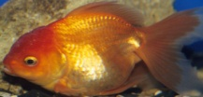
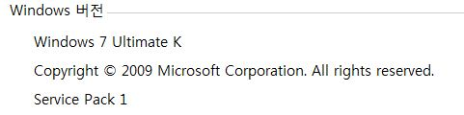
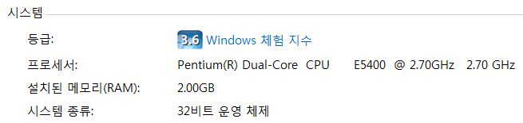

설명서
1. 성경은 한글개역(성서원 刊 큰성경)을 사용함.
1.
2. 구약은 그 내용이 훼손되지 않게 일부 편집, 신약은 생략 거의 않고 98% 이상
사용함. 사용된 사진은 성경의 내용과 무관함을 알려드립니다.
3. 목록마다 Slide 枚數와 전체 소요 시간, 각 성서별 장∙절의 수를 표기해 둠.
4. 본문에 처음 등장하는 인물의 이름이나 지명들을 캐릭터 등에 표기하였음.
해설란이 있는 화면 비율은 황금분할비(1.618:1)에 근접하게 하였으며,
해설文은 각 화면 본 에니메이션의 성경 내용을 강조하기 위하여 백색 아닌 청색으로 함.
5. 배경 음악은 찬송가, 聖음악 등은 합창이 많아, 그 가사와 본 작품의 성경 내용이 서로 충돌
오히려 방해함으로 기악 중심의 음악을 사용함. 신약은 베토벤의 음악을 많이 사용함.
6. 많은 명령과 에니메이션이 설정된 슬라이드가 많아, 컴 환경에 따라 슬라이드 쇼가 약간
부자연스럽다거나 설정 시간 보다 지연될 수 있음(특히, gif 파일, 곡선 이동의 에니메이션,
소리, 동영상 등 사용시). 사용된 모든 gif 파일은 본 제작자가 제작함.
7. 매 슬라이드의 좌측 하단에 목록으로 갈 수 있는 링크 가능. 타 성서로 링크 했다가 원래
Slide로 돌아 갈려면 마우스 오른쪽 쇼마침을 클릭, 자체의 링크에는 돌아가기 클릭.
※ 본 작품은 Window 7,
Power Point 2007 에서
제작되었음
※본 작품 제작에 사용된
컴퓨터의 버전과 시스템
※모니터 4:3 19 inch에서 최적화
아래 화살표 아이콘
잘 이용하기
〔 이전 화면 처음 이전 화면 끝 현 화면 처음 현재 현 화면 끝 다음 화면 처음부터 진행 〕의 순
☜태그해도 됨
마우스를 가까이
처음
MENU 돌아가기
Slide 현황
안내도
맛보기1
맛보기2
구약가기
신약가기

Slide 6

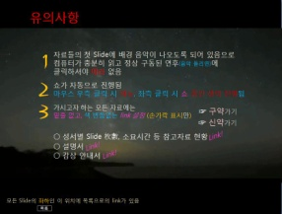
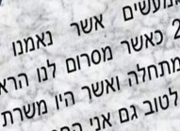
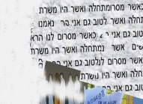
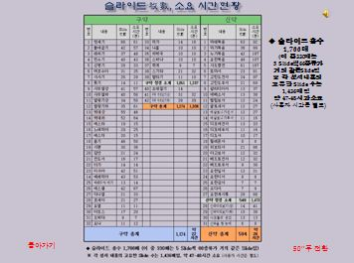
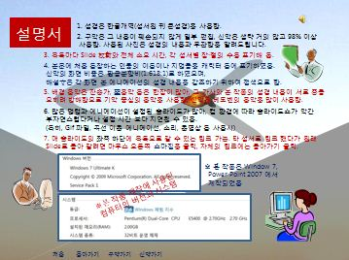
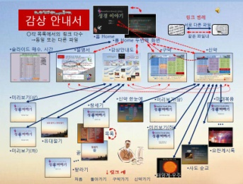
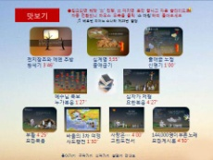
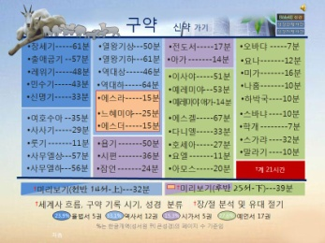
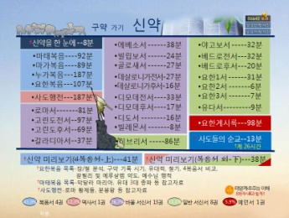
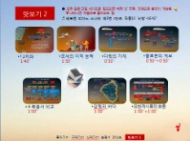


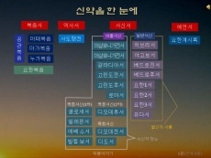



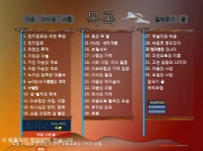


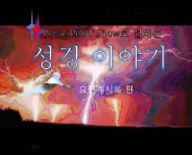

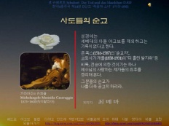

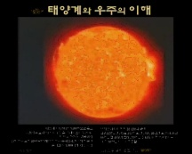
안내서
♪ 링크 시 전환, 음악이 안나올 수도 있음
감상 안내도
안내서
링크 볌례
이전 돌아가기는 쇼 마침으로
서로 다른 파일
○에니메이션 진행 중 화면 정지는
마우스 우측 클릭 일시 중지로
자동 전환 아닌 ‘일시중지’는 흐릿하니 메뉴판 유지 !
•홈 Home
같은 파일내
•홈 Home 두번째 화면
이전 돌아가기는 해당 링크
•슬라이드 매수, 시간
•설명서
•감상 안내도
•맛보기1
•구약
•신약
•각 목록별 링크 현황
(동일 또는 다른 파일)
•맛보기2
•미리보기(상)
•창세기
•신약 한눈에
•미리보기(상)
•마태복음
•유대절기
목록
•미리보기(하)
•••27개 신약
•말라기
•제작 중!
끝
•미리보기(하)
•요한계시록
•••
39개 구약
•사도 순교
↓링크 예
•태양계∙와우주
처음
MENU 돌아가기
Slide 현황
설명서
맛보기1
맛보기2
구약가기
신약가기
처음

Slide 7
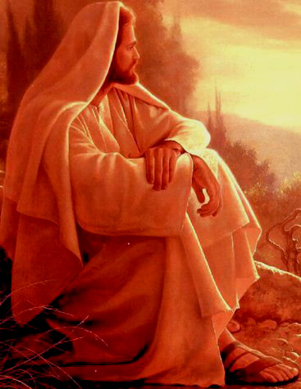
제작 진척 상황
제작 진척 상황
구약 가기
구약
•2010.10.1 시작
38.1% 2011.2.06 현
41.9% 2.13 현
45.6% 2.20 현
49.1% 2.27 현
53.2% 3.06 현
56.2% 3.11 현
57.1% 3.13 현
60.1% 3.15 현
68.2% 3.19 현
70.1% 3.21 현
71.9% 3.22 현
76.0% 3.26 현
78.8% 3.28 현
85.8% 4.11 현
95.3% 4;24 현
96.9% 4.28 현
97.5% 4.29 현
98.3% 5.02 현
100% 5.06 현
•5.7-6.30
수정 보완
•2012.7.17-
2차 수정 보완
신약
•2011.6.6 시작
12.3% 7.08 현
19.6% 7.31 현
28.6% 8.27 현
33.3% 9.10 현
37.8% 9.25 현
43.9% 10.23 현
47.2% 11.12 현
56.3% 12.26 현
61.9% 2012.1.12현
71.1% 2.05현
73.0% 2.20현
79’7% 4.02현
81.7% 4.16현
87.2% 5.10현
90.5% 5.24현
93.6% 6.06현
96.6% 6.27현
97.6% 7.04현
100% 7.18현
•7.19-8.30
수정 보완•2012.8.1-
2차 수정 보완
•제작 중!
印 맞은 자 144,000인/10+12지파ⅹ완전수7ⅹ10ⅹ10
=22,800
처음
처음

Slide 8
경고!! Warning
경고!! Warning
본 자료의 전부 또는 일부라도
제작자의 동의없이
무단 배포(블로그 소개로 충분)와
유사한 제작 행위는
이유 여하를 막론하고 엄금합니다.
어길 시 민형사상의 책임이 따릅니다.
또, 여러 저작권의 침해에 따른
손해 배상도 전적으로 책임을 지셔야 합니다.
제작자 드림
돌아가기

